Slide 1
Bài 14: Ôn tập Chủ đề Cộng đồng địa phương

Slide 2
TIẾT 1

Slide 3
KHỞI ĐỘNG

Slide 6
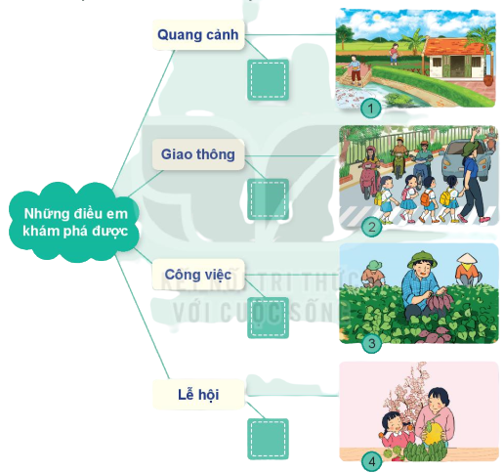
Em hãy sắp xếp những bức tranh đã sưu tầm theo nội dung sau và giới thiệu về bức tranh em thích nhất.

Slide 7
Chơi trò chơi: Hỏi đáp về con người và công việc.

Slide 8
Chơi trò chơi: Hỏi đáp về con người và công việc.

Slide 18
Hướng dẫn về nhà:
- Em hãy tìm hiểu thêm một số câu đố về con người và công việc.

Slide 19
TIẾT 2 + 3

Slide 20
Thảo luận nhóm 2:
- Em hãy nhớ lại và kể những việc em đã làm để đóng góp cho cộng đồng.

Slide 22
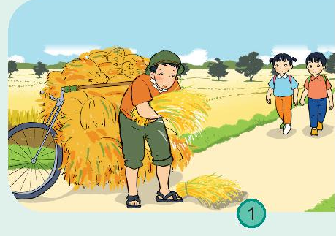
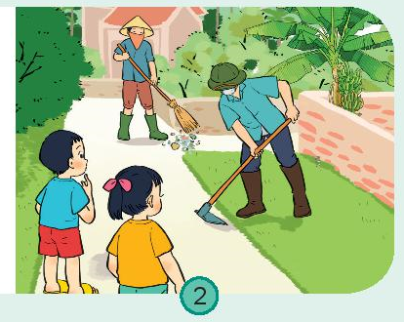
Em sẽ làm gì khi gặp những tình huống sau:

Slide 23
Em sẽ làm gì khi gặp những tình huống sau:

Slide 24
Em sẽ làm gì khi gặp những tình huống sau:

Slide 25
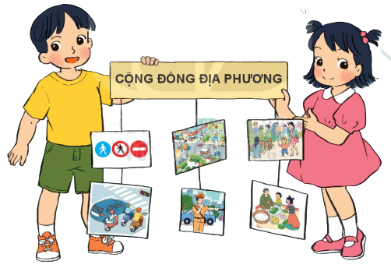

Slide 26
Bây giờ, em có thể:
- Giới thiệu được quang cảnh nơi mình sinh sống.
Nêu được lợi ích một số công việc của người dân trong cộng đồng.
Nhận biết được một số biển đảo, đèn hiệu giao thông và tham gia giao thông an toàn.

